Slide 1


北辛中学 九章编程社

Slide 2
循环控制

Slide 3
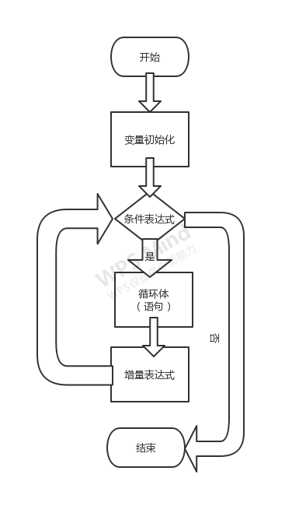
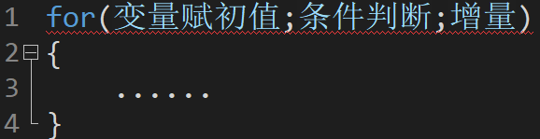
循环结构

Slide 4
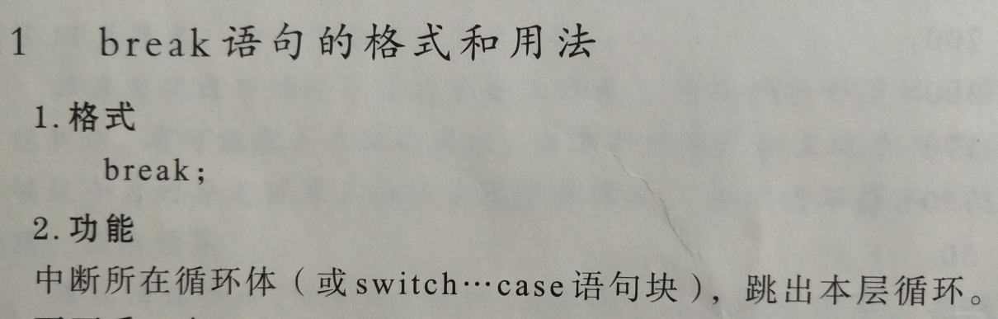
break

Slide 5
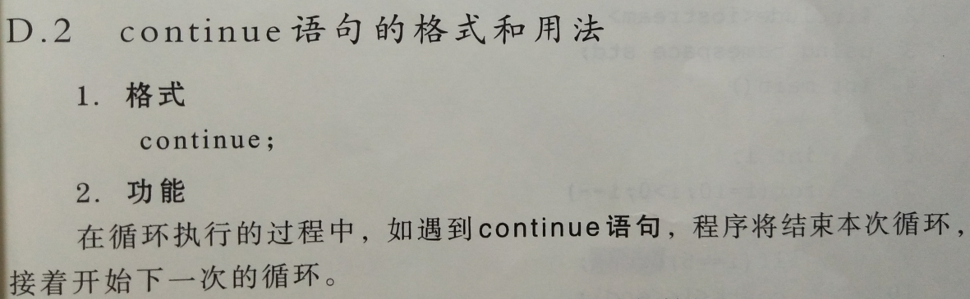
continue

Slide 6
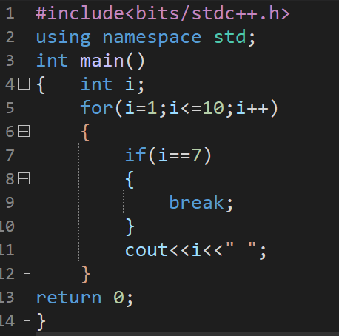
1-6的输出 break

Slide 7
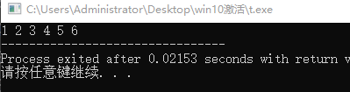
1-6的输出

Slide 8
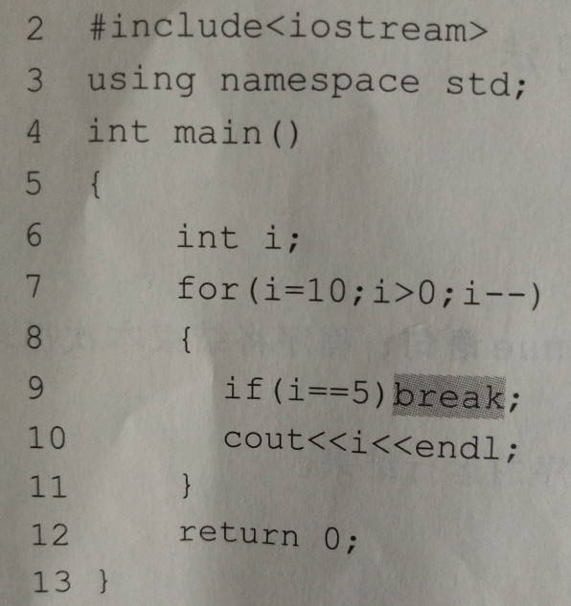

Slide 9
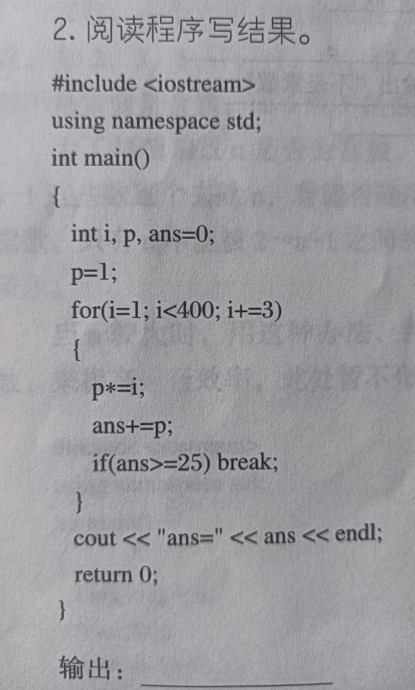

Slide 10
最小公约数
输入a,b，输出最小公约数

Slide 11
输入正整数N，在100-10000之间是否存在整除N的数，如果存在输出最小这个数，没有输出no 13 104
找数

Slide 12
素数判断
输入一个数判断是不是素数，如果是素数输出Y，如果不是输出N；

Slide 13
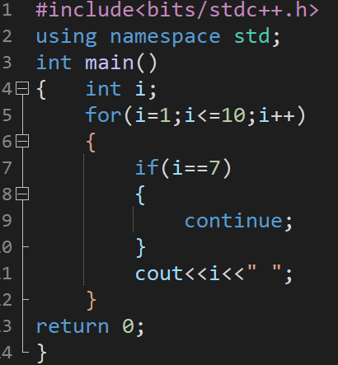
1-6的输出 continue

Slide 14
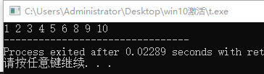
1-6的输出

Slide 15
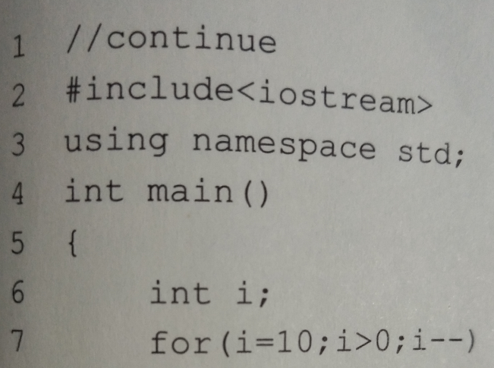
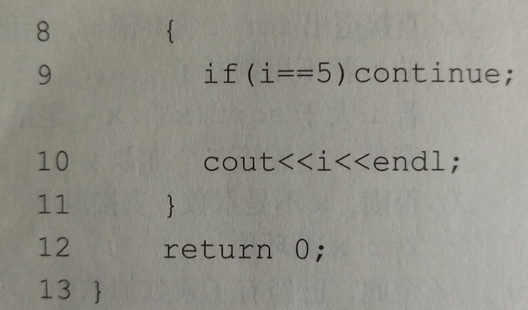

Slide 16
讨厌的4
我们不喜欢4这个数字，输出100以内不包括4的数 4 4 4* *4

Slide 17


练习网址
noi.openjudge.cn
www.luogu.com.cn
ybt.ssoier.cn:8088

Slide 18
北辛中学 九章编程社

